Slide 1
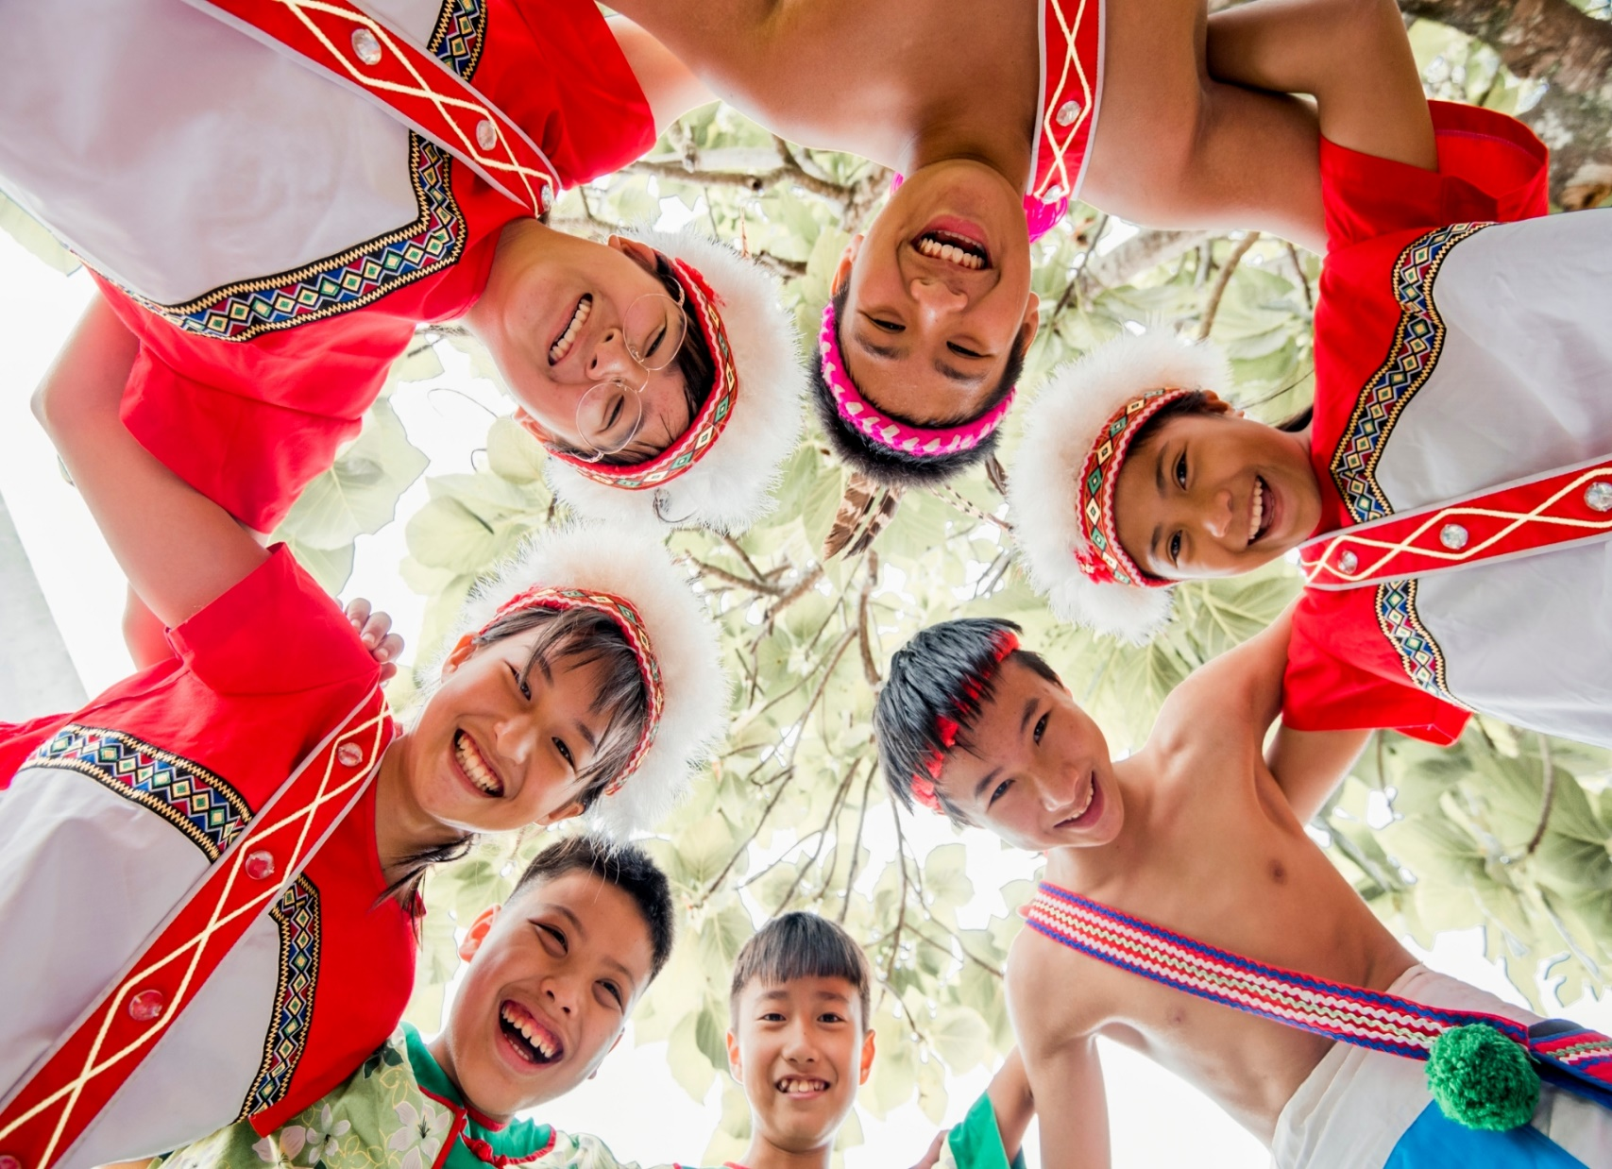
110學年臺灣母語日訪視評鑑
大榮國小簡報
報告人:張嘉真

Slide 2
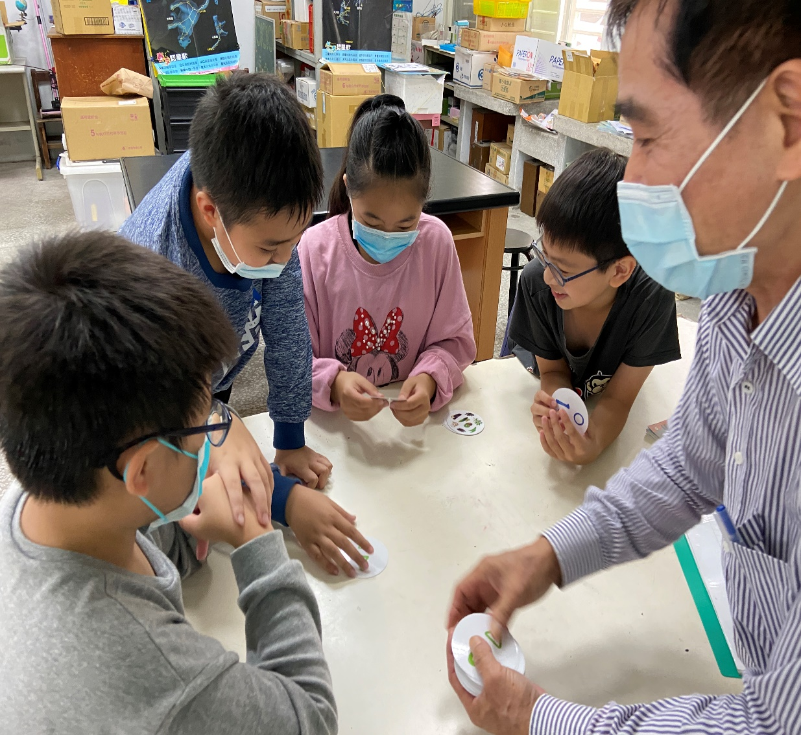
110學年臺灣母語日訪視評鑑
學校基本資料
1
本土語實施概況
2
鼓勵師生參與認證
3
大榮國小
母語日辦理情形
4
推展本土語特色
5

Slide 3
110學年臺灣母語日訪視評鑑
大榮國小
  學校基本資料-族群比例

Slide 4
110學年臺灣母語日訪視評鑑
大榮國小
  學校資料-本土語課程選修比例
*太魯閣族1位選修閩語:雙親歿隔代教養；1位選修阿美語(父親)
*布農族四位都選修阿美語: 三兄弟選修阿美(母親)；一位女生父母離異隨父(阿美族)

Slide 5
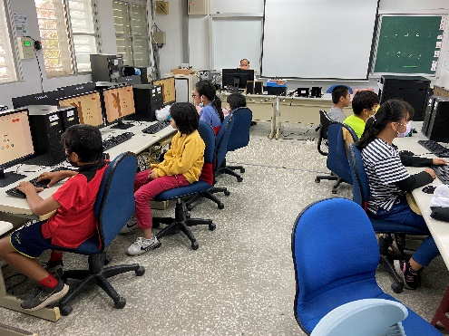
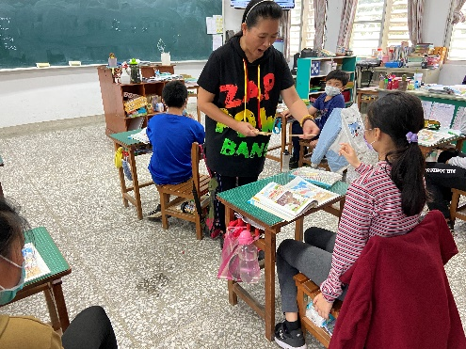
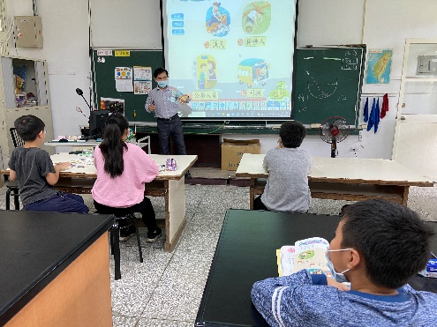
110學年臺灣母語日訪視評鑑
大榮國小
  本土語實施概況
 | 阿美語 | 閩南語 | 客家語
授課 教師 | 那墨禾.孚弩 | 蔡芳玲(校內) | 宋德祿
課堂 風景
實施 時間 | 每周五第2.3.4節
混齡 開課 | 低: 7人 中: 6人 高: 7人 | 低: 5人 中: 2人 高: 6人 | 低: 2人 中: 5人 高: 4人
選修 人數 | 20人 | 13人 | 11人

Slide 6
110學年臺灣母語日訪視評鑑
大榮國小
  110-111年校內師生參與認證概況
認證 級數 | 客語 初級 | 閩南語 初級 | 阿美語 初級 | 客語 中高級 | 閩南語中高級 | 阿美語 中高級
參與 認證 人數 | 師: 2人 生: 3人 | 師:3人 生:6人 | 師: 2人 | 師: 1人 | 師:3人 | 師: 1人
取得 認證 人數 | 師:2人 | 師:2人 | 師:2人 | 師:1人 | 待七月 考試 | 師: 1人 (中級)

Slide 7
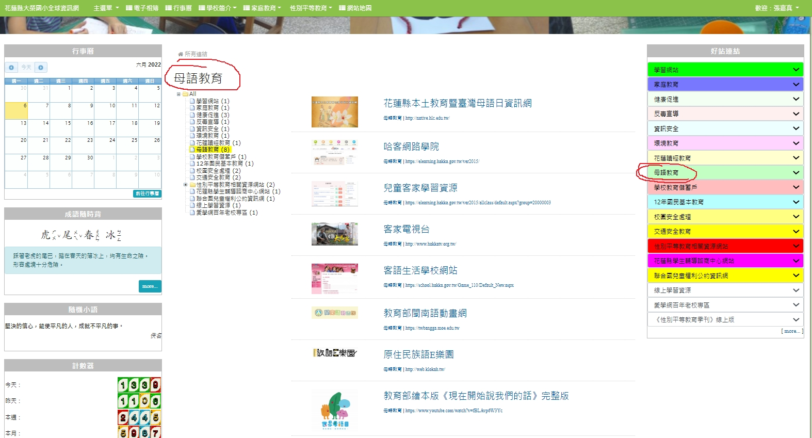
大榮國小
  母語日辦理情形-本土語相關網站連結
110學年臺灣母語日訪視評鑑

Slide 8
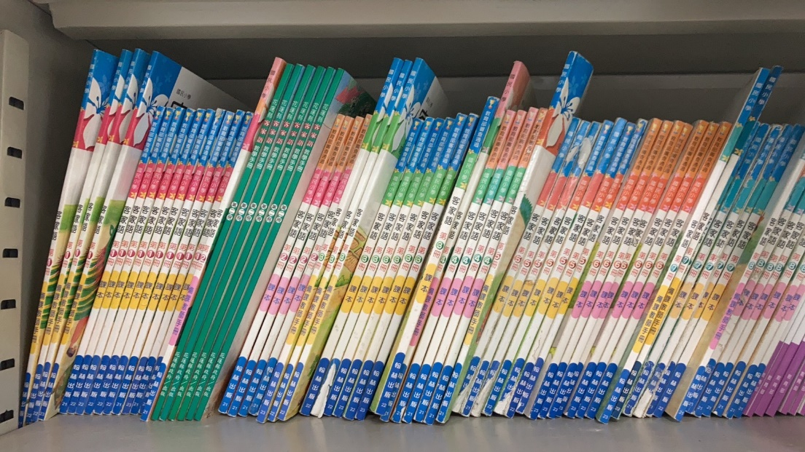
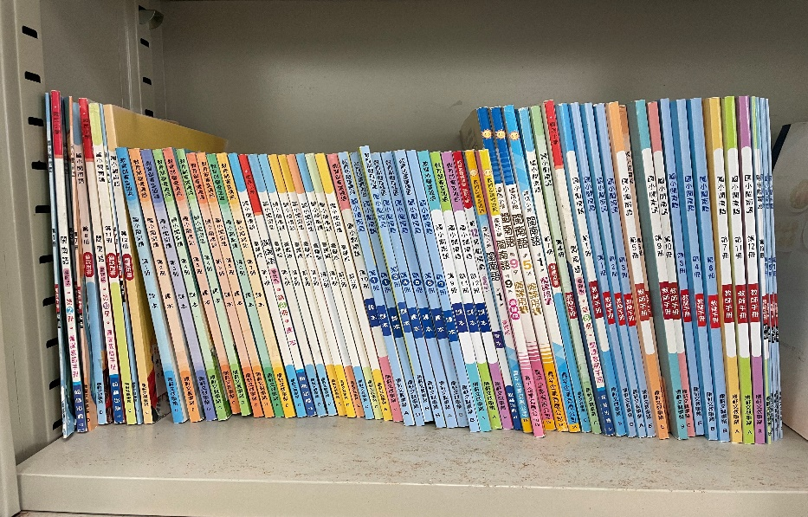
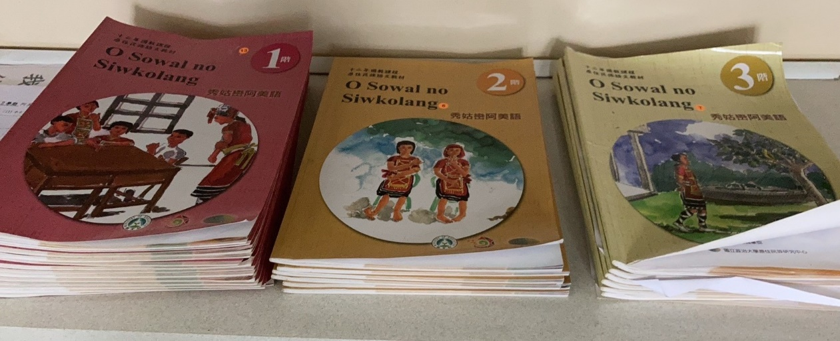
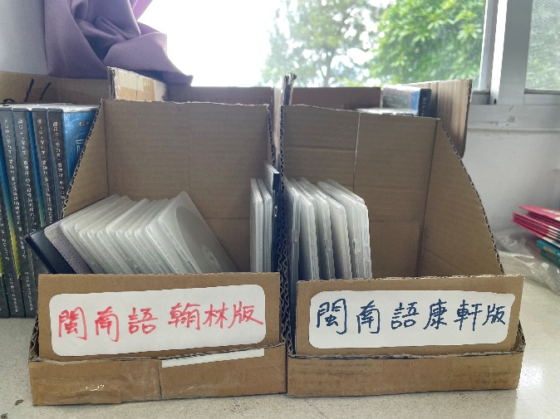
110學年臺灣母語日訪視評鑑
大榮國小
  母語日情境與設備-母語圖書櫃
閩南語區
客語區
阿美語區

Slide 9
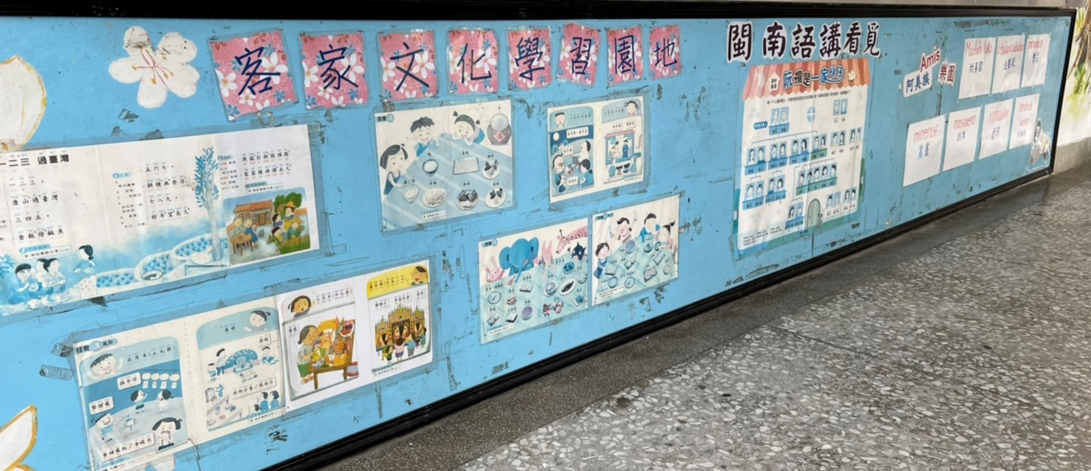
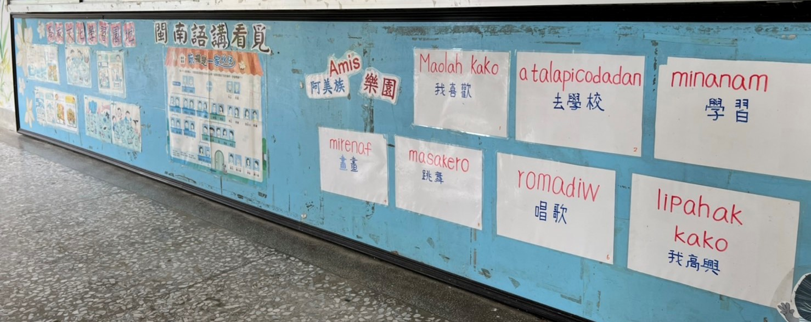
110學年臺灣母語日訪視評鑑
大榮國小
  母語日情境與設備-母語布告欄定期更新

Slide 10
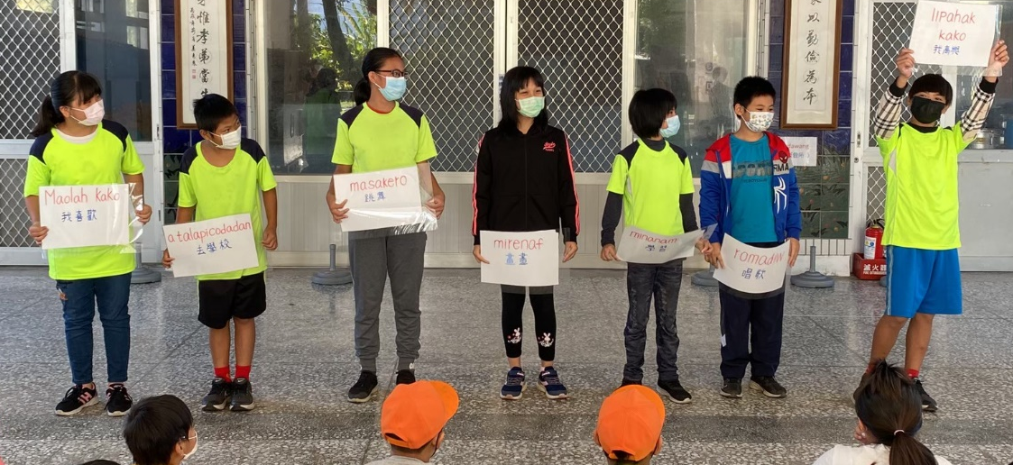
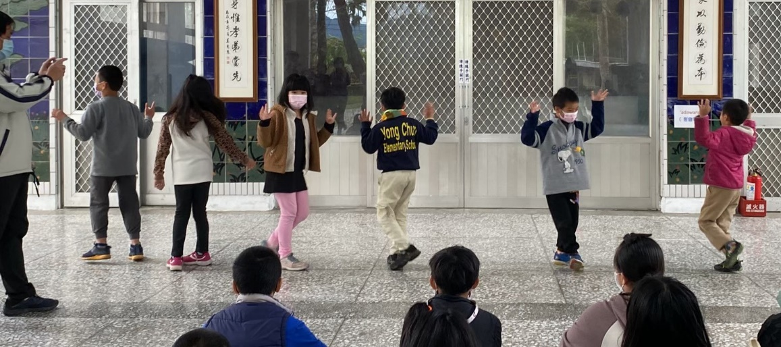
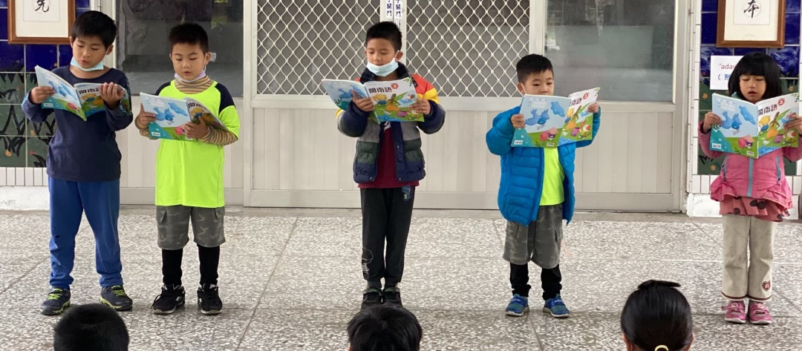
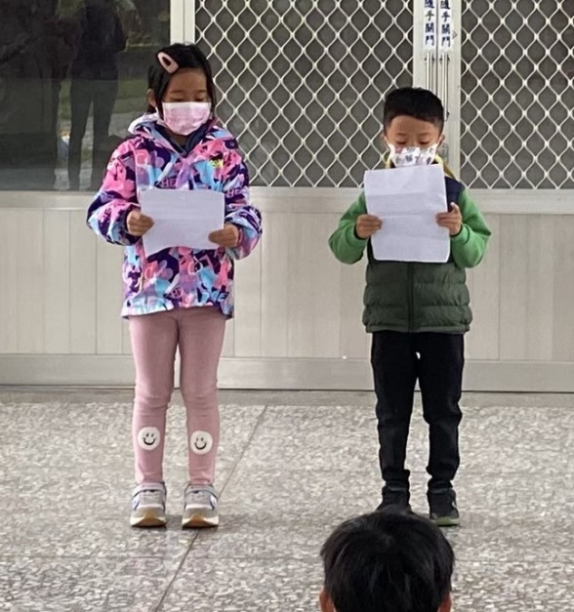
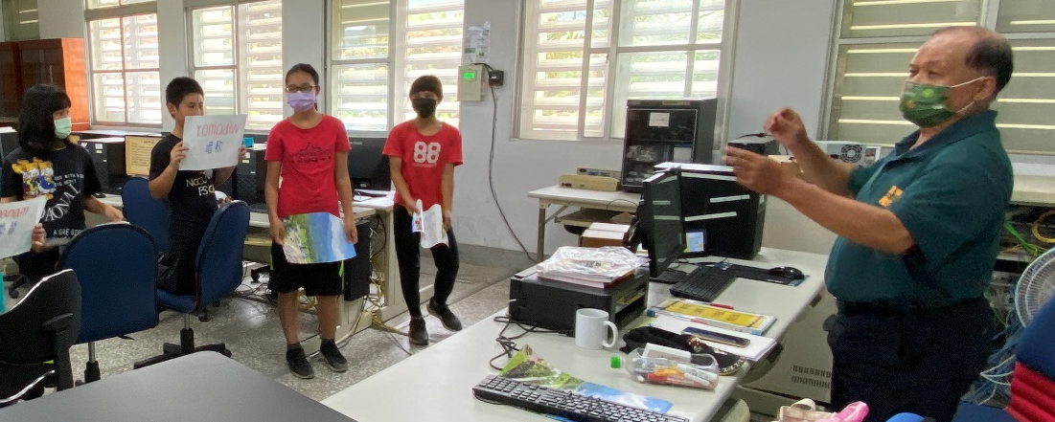
110學年臺灣母語日訪視評鑑
大榮國小
  母語日規劃-每月一次的母語朗讀或展演
感謝本土語老師們
用心指導
讓孩子們
勇於上台展現母語

Slide 11
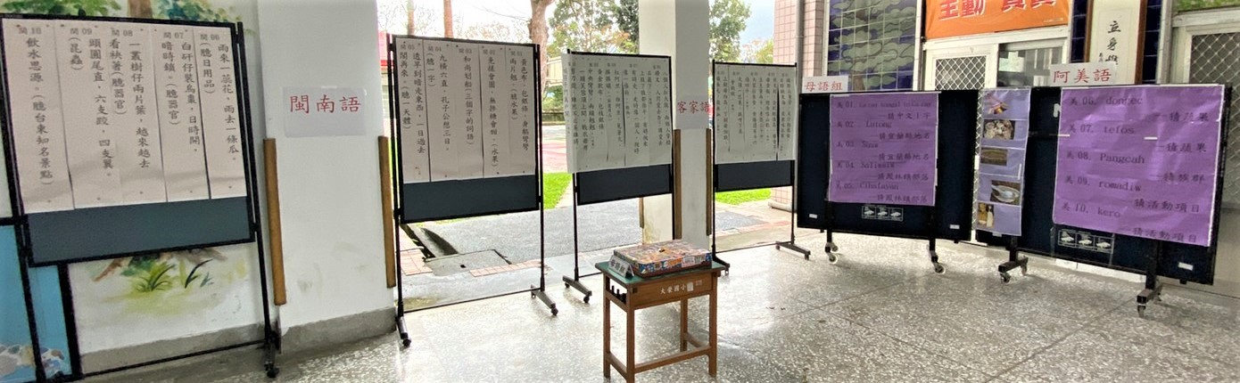
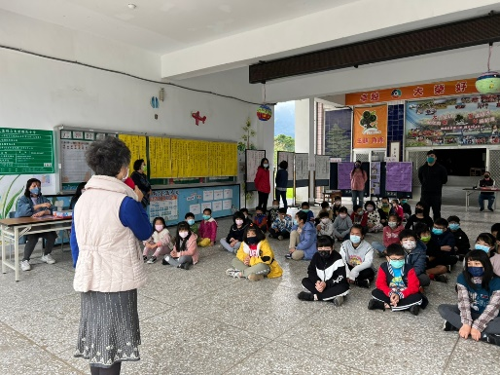
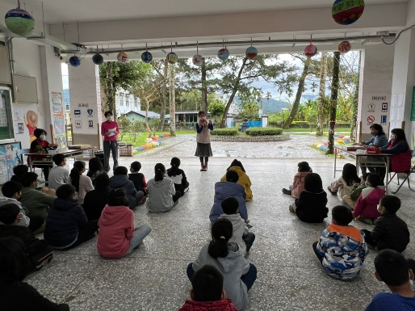
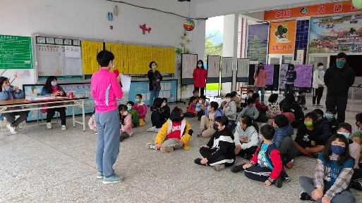
110學年臺灣母語日訪視評鑑
大榮國小
  母語日辦理情形-每年的本土語猜燈謎活動

Slide 12
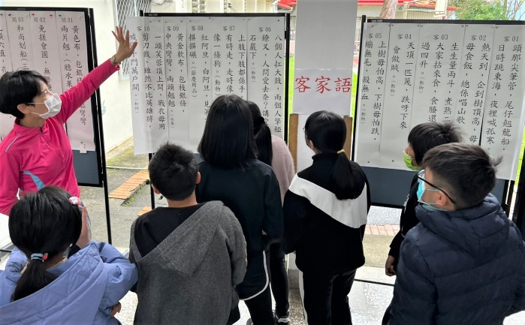
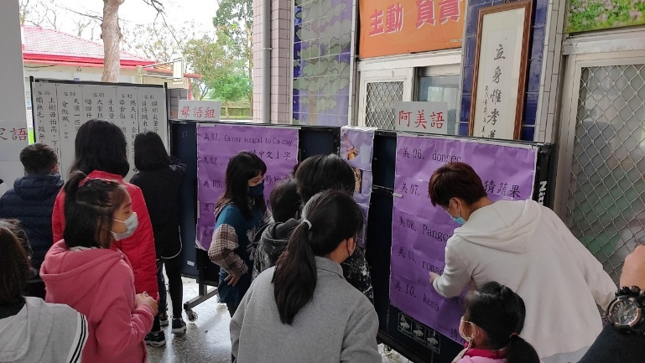
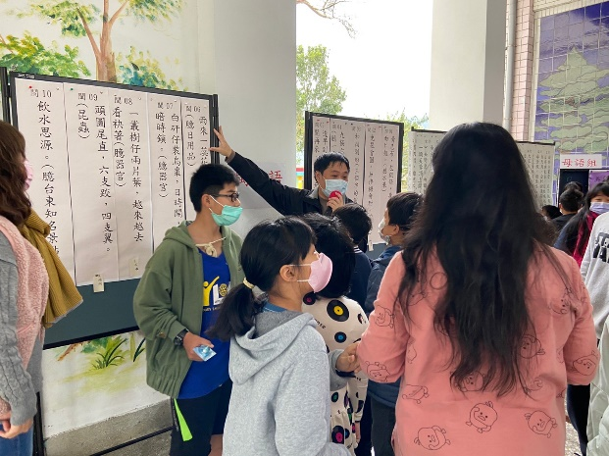
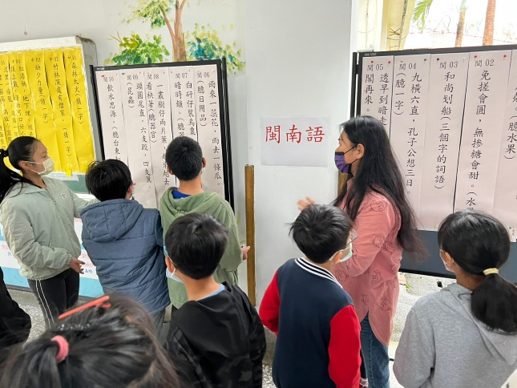
110學年臺灣母語日訪視評鑑
大榮國小
  母語日辦理情形-本土語猜燈謎活動
客語區
阿美語區
閩語區
閩語區

Slide 13
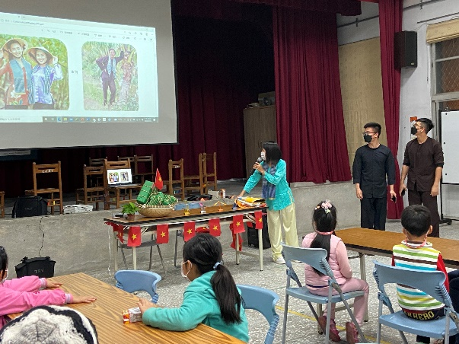
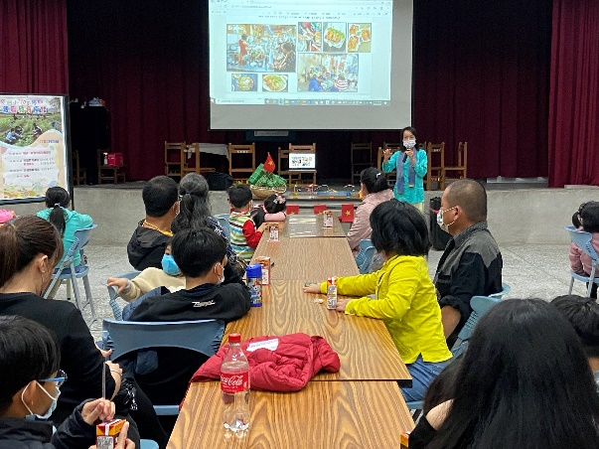
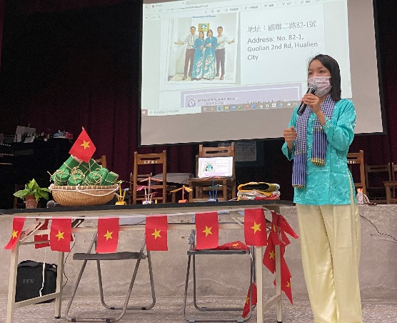
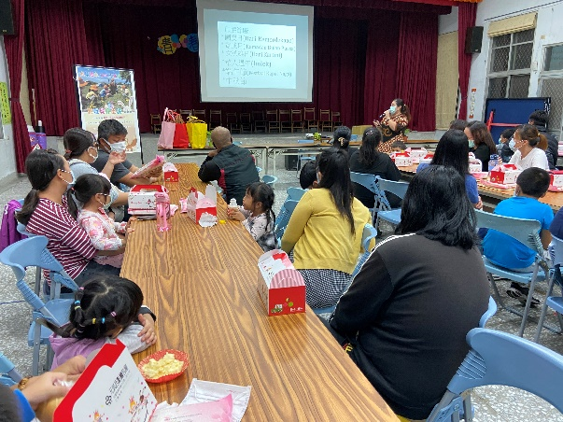
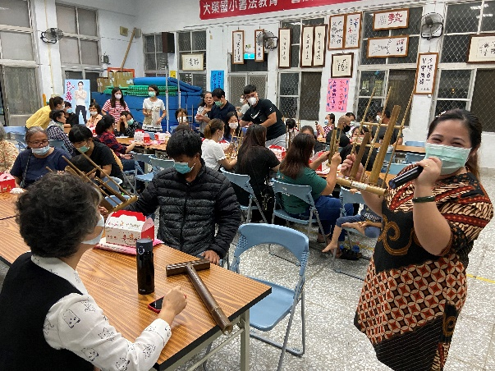
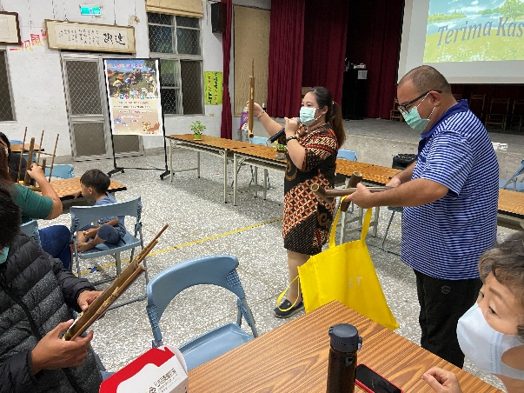
110學年臺灣母語日訪視評鑑
  母語日辦理情形
大榮國小
親職座談會-新住民文化交流
大榮小
越南文化與美食體驗
親子同樂-印尼美食與樂器

Slide 14
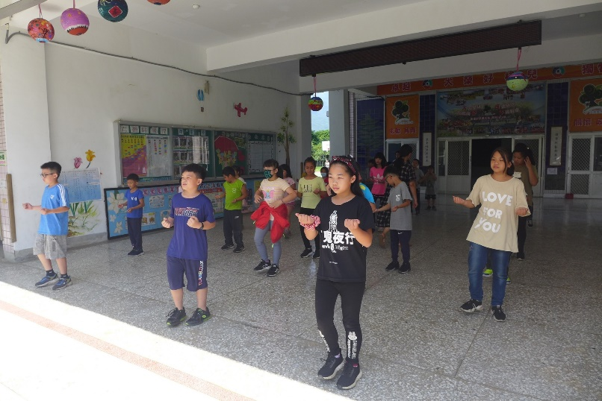
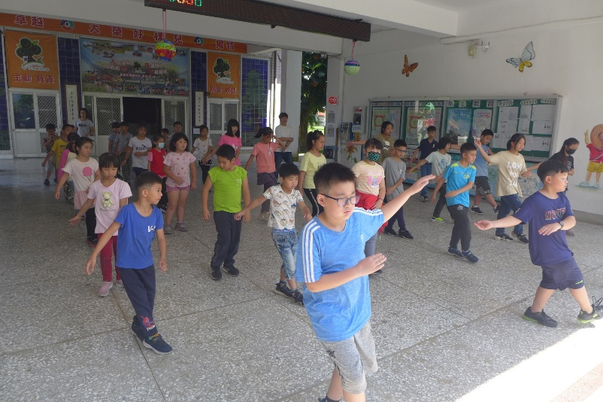
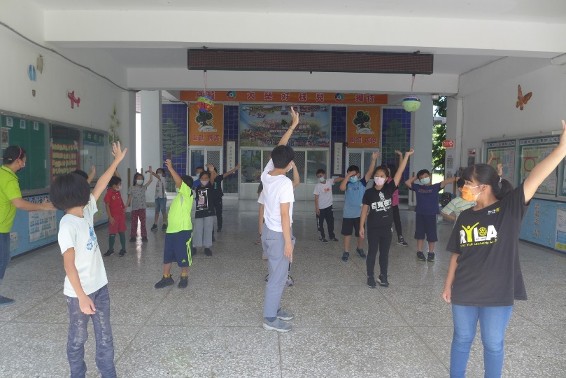
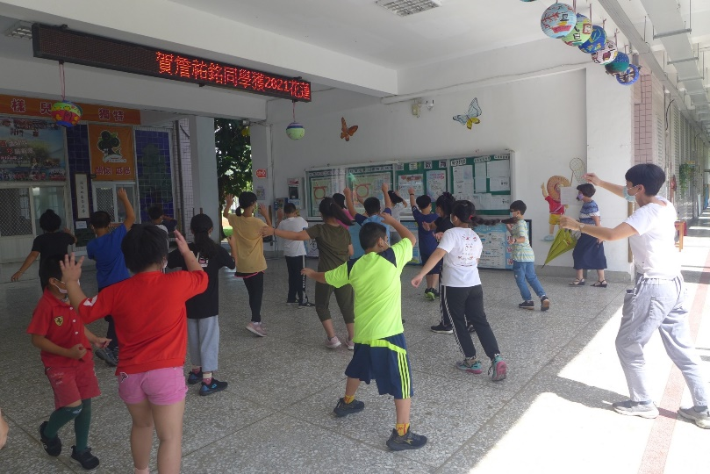
110學年臺灣母語日訪視評鑑
大榮國小
  母語日辦理情形-課間活動-閩客原舞蹈
阿美恰恰
阿爸牽水牛
蜈蚣蟲

Slide 15
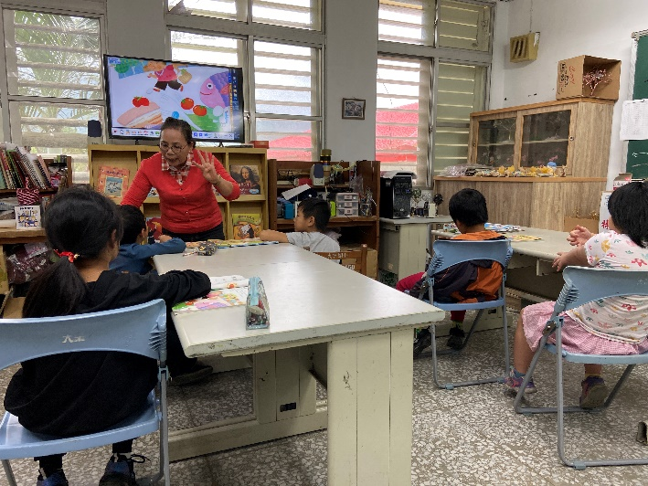
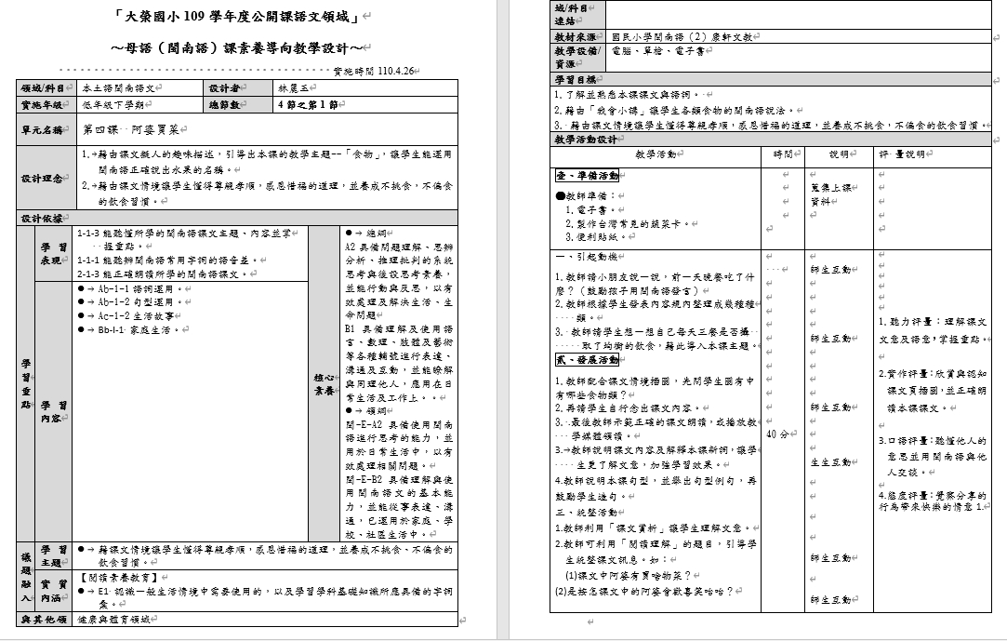
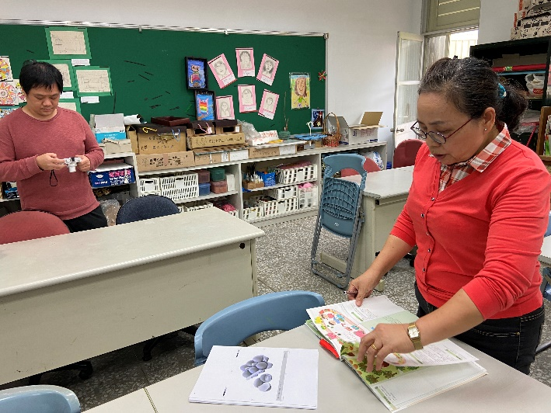
110學年臺灣母語日訪視評鑑
  本土語課程推動
大榮國小
本土語公開課-閩語
大榮小

Slide 16
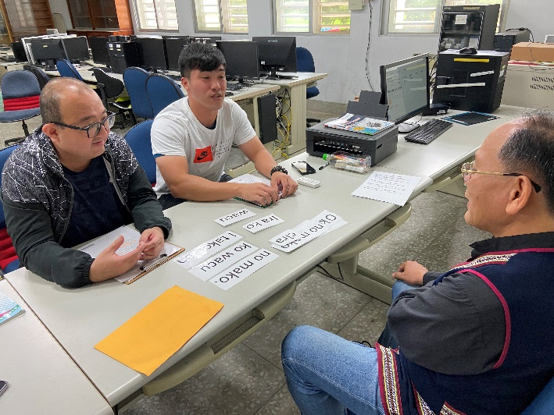
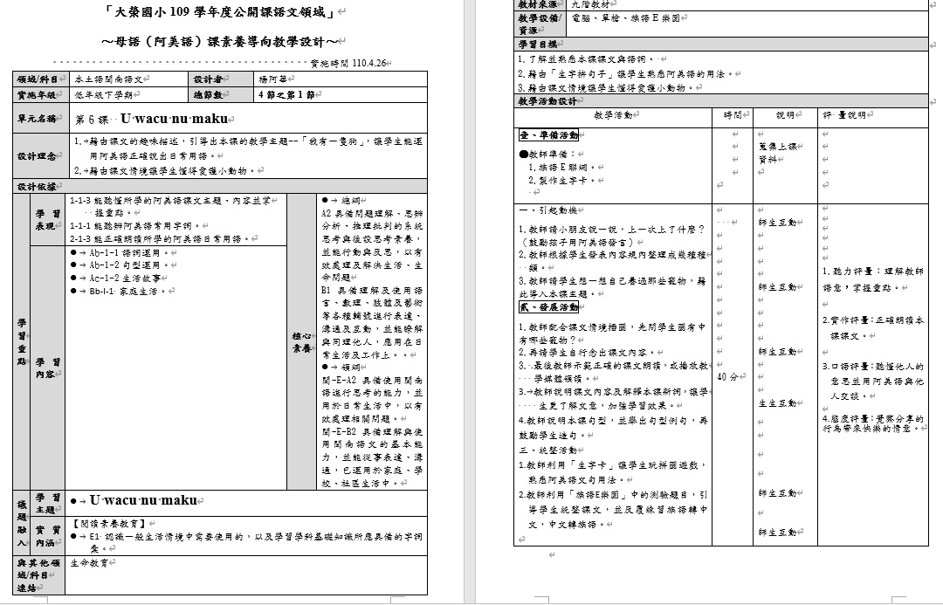
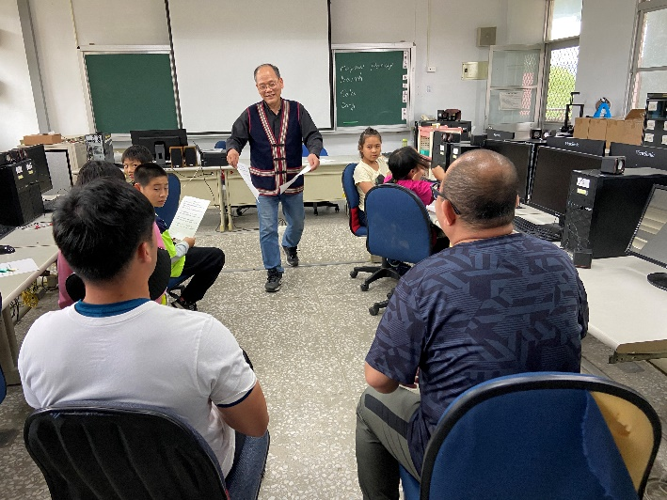
110學年臺灣母語日訪視評鑑
  本土語課程推動
大榮國小
本土語公開課-阿美語
大榮小

Slide 17
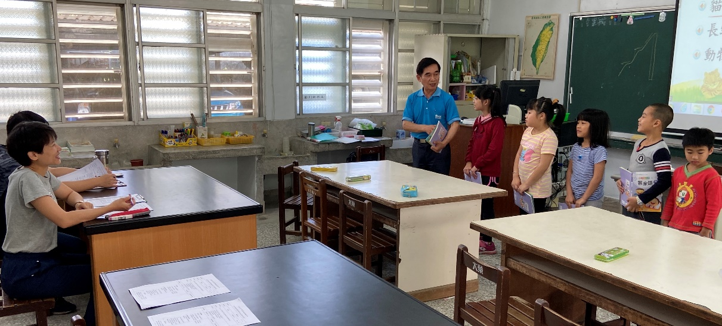
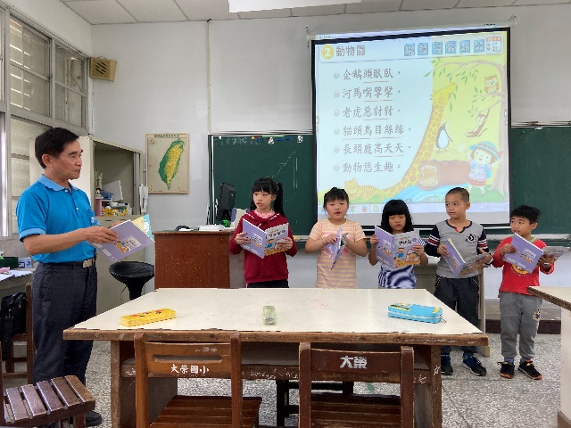
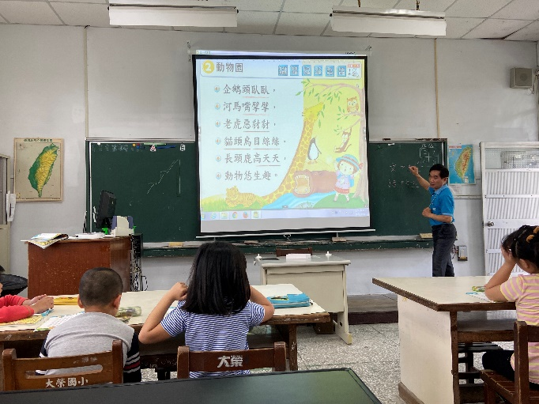
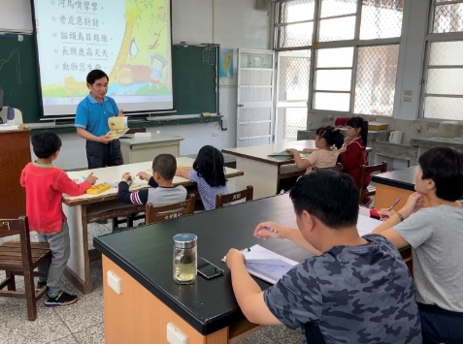
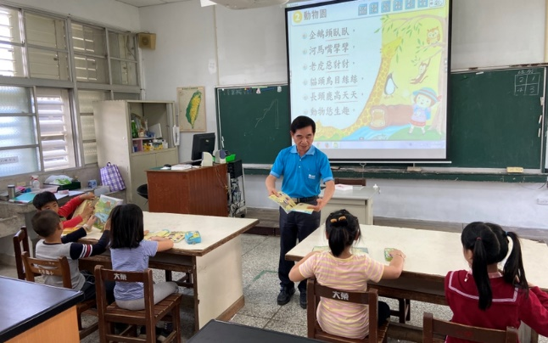
110學年臺灣母語日訪視評鑑
  本土語課程推動
大榮國小
本土語公開課-客語
大榮小

Slide 18
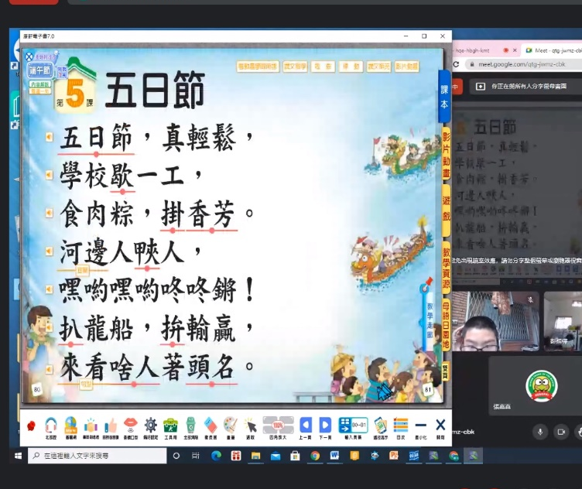
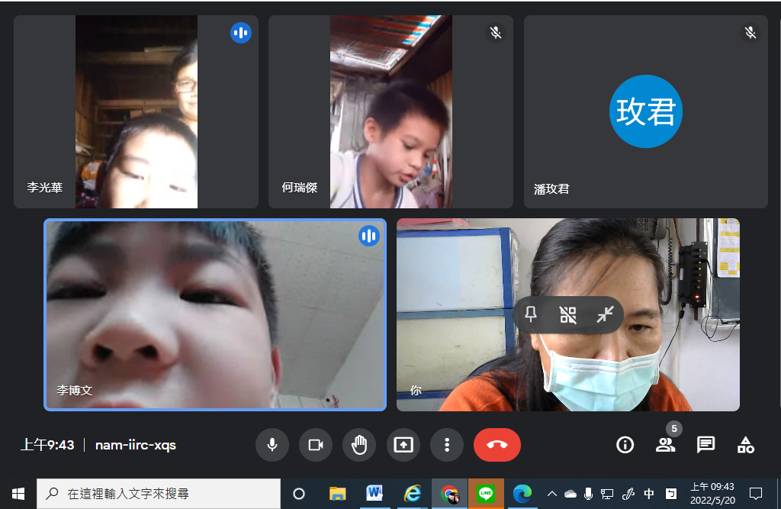
110學年臺灣母語日訪視評鑑
  本土語課程推動
大榮國小
本土語課-停課不停學-閩語線上同步
大榮小

Slide 19
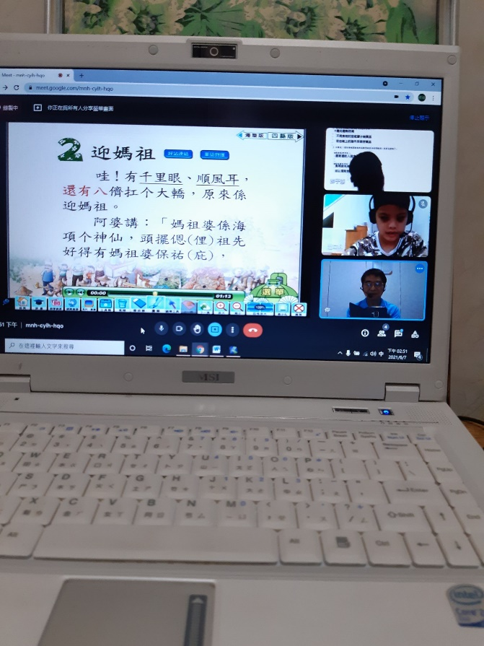
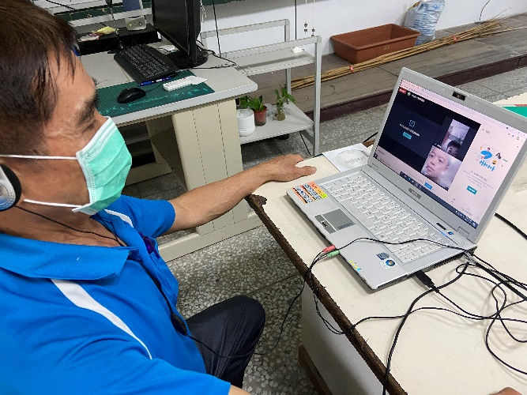

110學年臺灣母語日訪視評鑑
  本土語課程推動
大榮國小
本土語課-停課不停學-客語線上同步
大榮小
超強宋老師!
在校使用自己電腦!!
在家線上教學!!!
在校使用學校電腦!

Slide 20




110學年臺灣母語日訪視評鑑
  本土語課程推動
大榮國小
本土語課-停課不停學-阿美語非同步教學
大榮小

Slide 21


110學年臺灣母語日訪視評鑑
  本土語課程推動
大榮國小
本土語課-停課不停學-阿美語線上同步教學
大榮小

Slide 22







110學年臺灣母語日訪視評鑑
  本土語相關課程推動
大榮國小
獵人學校學習民族教育-全校校外教學

Slide 23





110學年臺灣母語日訪視評鑑
  本土語相關課程推動
大榮國小
獵人學校學習民族教育-教師暑期研習

Slide 24







110學年臺灣母語日訪視評鑑
  本土語相關課程推動
大榮國小
多元活化教學經費挹注-藝術家蒞校指導多元文化藝術創作
大榮小

Slide 25








110學年臺灣母語日訪視評鑑
  本土語相關課程推動
大榮國小
校訂課程-校樹、本土特色、科技的融合

Slide 26






110學年臺灣母語日訪視評鑑
  推展本土語特色01
大榮國小
110年花東中小學原住民運動會-黃昭穎老師指導
運動場上的族群交流

Slide 27






110學年臺灣母語日訪視評鑑
  推展本土語特色02
大榮國小
鳳林鎮客家踩街表演-客語歌謠佳作-孫博文老師指導

Slide 28




110學年臺灣母語日訪視評鑑
  推展本土語特色03
大榮國小
語文競賽-閩客語選手
大榮小
參賽項目:
閩語朗讀
客語朗讀
客語字音字形

Slide 29






110學年臺灣母語日訪視評鑑
  推展本土語特色04
大榮國小
原住民藝術推廣
大榮小
原住民繪畫比賽參賽作品
繪畫社團-繪製原住民頭飾與衣紋

Slide 30



110學年臺灣母語日訪視評鑑
  推展本土語特色05
大榮國小
參加本土使命式小論文比賽-優選
大榮小

Slide 31

110學年臺灣母語日訪視評鑑
  推展本土語特色06
大榮國小
結合社區資源
每學期安排鳳林花手巾客家植物染課程
大榮小

Slide 32

110學年臺灣母語日訪視評鑑
感謝聆聽
花蓮縣鳳林鎮大榮國小

